Slide 1
Včelie plasty
Michal Fetisov
1.D

Slide 2
Obsah
1.Čo sú to plasty?
2.Uvod
3.Historia plastov
4.Ako to včely robia?
5.Vyskum výroby plastov
6.Pokračovanie
7.Pokračovanie2
8.Záver
9.Obrazky

Slide 3
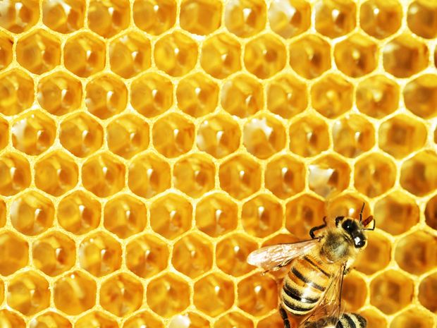
Čo sú včelie plasty?
Včelie plasty sú šestuholnikove útvary, ktoré vyrábajú včely z vosku na ukladanie medu.

Slide 4
Úvod
Stovky rokov ľudia žasnú nad inžinierskym výkonom, aký predstavuje včelí plást.
Každá vosková bunka je tvorená dokonalým šesťuholníkom, ktorého steny nielenže zaisťujú odolnosť štruktúry plástu, ale je to aj najdôvtipnejší spôsob, ako ukladať med.

Slide 5
História plastov
„Na základe akejsi geometrickej predvídavosti včely vedia, že šesťuholník je väčší ako štvorec alebo trojuholník a poberie viac medu s rovnakou spotrebou materiálu a práce, napísal v 4. storočí grécky matematik Pappus. A známy prírodovedec Charles Darwin sa zmienil, že plást je "absolútne dokonalé využitie práce a vosku“.

Slide 6
Ako to včely robia?
Odpoveď ponúka nová štúdia trojice vedcov z Británie a Číny, podľa ktorej bunky v plástoch nezačínajú ako šesťuholníky, ale ako kruhy.
Tie sa postupne formujú do šesťuholníkov jemným stekaním vosku, ktorý sa čiastočne roztápa vďaka teplu vydanému telami špeciálnej skupiny včelích robotníc.

Slide 7
Výskum výroby plastov
Vedci vedení Bhushanom Karihaloom z Cardiffskej univerzity sledovali, ako včely pracujú na stavbe šesťmilimetrových buniek plástu, ktoré budujú okolo vlastných tiel. Pracujú freneticky vedľa seba na susediacich bunkách a kúsky vosku lepia a formujú okolo trojice spojníc buniek. O ostatné sa už potom postará teplo.

Slide 8
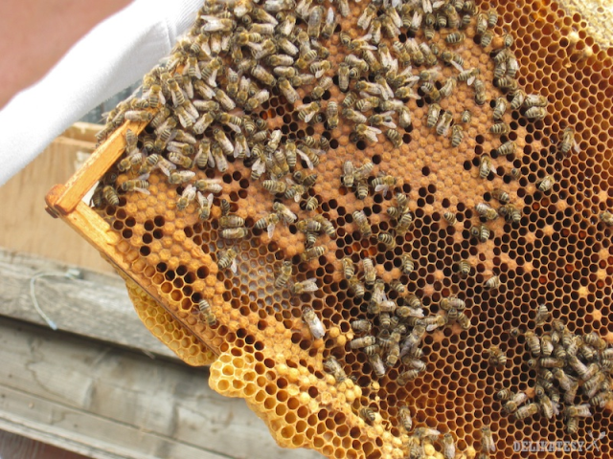
Pri teplote približne 45 stupňov Celzia začne vosk pomaly tiecť ako pružná, mazľavá tekutina a naťahuje sa ako karamel. Postupne sa vyťahuje hore a formujú sa miesta, ktoré sa stanú „uhlami“ šesťuholníka. Počas tohto procesu sa steny bunky postupne naťahujú, až sa nakoniec steny susediacich buniek spoja a spevnia, čím vznikne dokonalý šesťuholník.

Slide 9
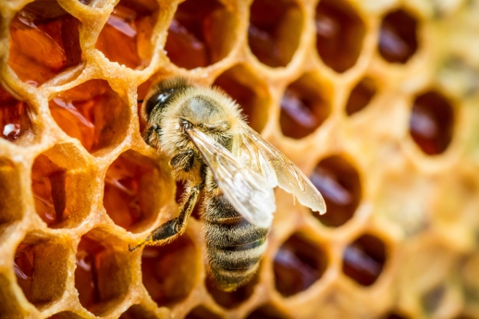
Aj keď sa teda dá záhada včelích plástov vyriešiť s pomocou kombinácie fyziky a matematiky, napriek tomu vedci uvádzajú, že si včely zaslúžia ocenenie.

Slide 10
„Nemôžeme ignorovať ani prestať obdivovať úlohu, akú včely zohrávajú pri procese zahrievania a razenia a stenčovania vosku presne tým spôsobom, akým potrebujú,“ uviedli autori v štúdii, ktorú zverejnili v britskom časopise Journal of the Royal Society Interface.

Slide 11
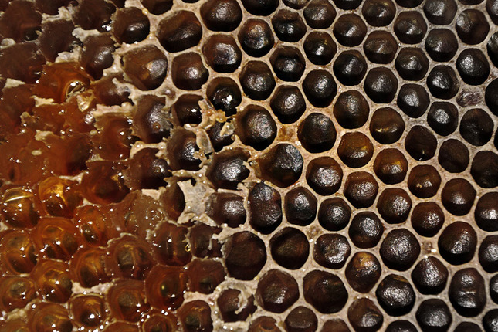
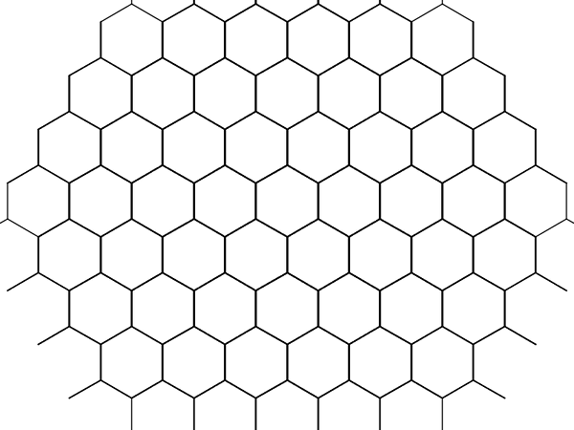

Slide 12
Ďakujem za pozornosť

